Slide 1
Государственное бюджетное профессиональное образовательное учреждение Ростовской области
«Донской педагогический колледж»
Использование дистанционных технологий в учебном процессе
Апрель 2020 г.

Slide 2
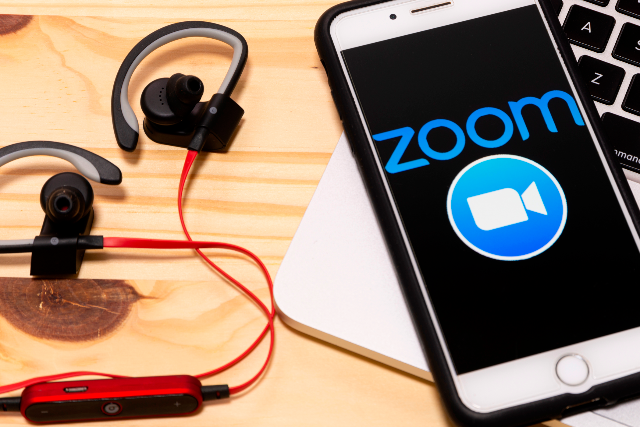
Платформа ZOOM
Текст слайда

Slide 3
Квалификационный
экзамен
Кейс-пакет по методике проведения квалификационного экзамена по профессиональному модулю
ПМ.01 «Преподавание по программам начального общего образования» в формате требований «Молодые профессионалы» (Ворлдскиллс Россия)
Специальность:
44.02.02 Преподавание в начальных классах

Slide 4
Квалификационный
экзамен
Экзамен проводит
Шибинская Светлана Александровна
главный эксперт по компетенции R21 «Преподавание в младших классах»

Slide 5
Платформа ZOOM
Дисциплина: «Декоративно-прикладное
искусство»
Специальности:
44.02.02 Преподавание в начальных классах
44.02.04 Специальное дошкольное образование
44.02.05 Коррекционная педагогика в начальном
образовании
Преподаватель: Толстова
Елена Васильевна

Slide 6
Платформа ZOOM
Дисциплина: «Информатика»
Специальности:
44.02.02 Преподавание в начальных классах
44.02.04 Специальное дошкольное образование
44.02.05 Коррекционная педагогика в начальном
образовании
Преподаватель: Радченко
Антонина Анатольевна

Slide 7
Платформа ZOOM
Дисциплина: «Теория и методика
математического развития»
Специальности:
44.02.01 Дошкольное образование
44.02.04 Специальное дошкольное образование
Преподаватель: Гусева
Елена Викторовна

Slide 8
Платформа ZOOM
Интеллектуальная игра
Неделя ПЦК «Физического воспитания»
Специальности:
49.02.01 Физическая культура
Преподаватель: Пикина
Тамара Сергеевна

Slide 9
Платформа
Текст слайда

Slide 10
Платформа
Дисциплина: «Теоретические основы
начального курса математики с
методикой преподавания»
Специальность:
44.02.02 Преподавание в начальных классах
Преподаватель: Калугина
Татьяна Александровна

Slide 11
Платформа
Дисциплина: «Астрономия»
Специальности:
44.02.02 Преподавание в начальных классах
44.02.04 Специальное дошкольное образование
44.02.05 Коррекционная педагогика в начальном
образовании
49.02.01 Физическая культура
Преподаватель: Кудринская
Татьяна Владимировна

Slide 12
Система электронного обучения

Slide 13
Система электронного обучения
Дисциплина: «Психология общения»
Специальности:
44.02.02 Преподавание в начальных классах
44.02.04 Специальное дошкольное образование
44.02.05 Коррекционная педагогика в начальном
образовании
49.02.01 Физическая культура
Преподаватель: Карасёва
Анна Владимировна

Slide 14
Виртуальная доска

Slide 15
Виртуальная доска
Дисциплина:
«Информатика и ИКТ в
профессиональной деятельности»
Специальности:
44.02.02 Преподавание в начальных классах
44.02.04 Специальное дошкольное образование
44.02.05 Коррекционная педагогика в начальном
образовании
Преподаватель: Радченко
Антонина Анатольевна

Slide 16
Виртуальная доска
Дисциплина: «Математика»
Специальности:
44.02.04 Специальное дошкольное образование
44.02.05 Коррекционная педагогика в начальном
образовании
Преподаватель: Богачёва
Марина Олеговна

Slide 17
Виртуальная доска
Дисциплина: «Естествознание»
Специальности:
44.02.02 Преподавание в начальных классах
44.02.04 Специальное дошкольное образование
44.02.05 Коррекционная педагогика в начальном
образовании
Преподаватель: Шибинская
Светлана Александровна

Slide 18
Виртуальная доска
Дисциплина: «Астрономия»
Специальности:
44.02.02 Преподавание в начальных классах
44.02.04 Специальное дошкольное образование
44.02.05 Коррекционная педагогика в начальном
образовании
49.02.01 Физическая культура
Преподаватель: Кудринская
Татьяна Владимировна

Slide 19
Сервис для создания опросов

Slide 20
Сервис для создания опросов
Дисциплина: «Теория и методика
математического развития»
Специальности:
44.02.01 Дошкольное образование
44.02.04 Специальное дошкольное образование
Преподаватель: Гусева
Елена Викторовна

Slide 21
IP телефония

Slide 22
IP телефония
Дисциплина:
«Теория и методика физического воспитания с практикумом»
Специальности:
44.02.01 Дошкольное образование
44.02.04 Специальное дошкольное образование
Преподаватель: Дубинина
Елена Юрьевна

Slide 23
IP телефония
Дисциплина: «Вокальный класс»
Специальности:
53.02.01 Музыкальное образование
Преподаватель: Ковалёва
Арина Викторовна

Slide 24
IP телефония
Дисциплина: «Плавание»
Специальности:
49.02.01 Физическая культура
Преподаватель: Коваленко
Анна Викторовна

Slide 25
IP телефония
Дисциплина: «История»
Специальности:
44.02.02 Преподавание в начальных классах
44.02.04 Специальное дошкольное образование
44.02.05 Коррекционная педагогика в начальном
образовании
49.02.01 Физическая культура
Преподаватель: Рыбаков
Игорь Михайлович

Slide 26
Мессенджер

Slide 27
Мессенджер
Дисциплина: «Иностранный язык»
Специальности:
44.02.02 Преподавание в начальных классах
44.02.04 Специальное дошкольное образование
44.02.05 Коррекционная педагогика в начальном
образовании
Преподаватель: Гайборян
Ольга Вартересовна

Slide 28
Мессенджер
Дисциплина: «Вокальный класс»
Специальности:
53.02.01 Музыкальное образование
Преподаватель: Ковалёва
Арина Викторовна

Slide 29
Сервис
конструктор для создания
интерактивных модулей

Slide 30
Сервис
конструктор для создания
интерактивных модулей
Дисциплина: «Математика»
Специальности:
44.02.04 Специальное дошкольное образование
44.02.05 Коррекционная педагогика в начальном
образовании
Преподаватель: Богачёва
Марина Олеговна

Slide 31
графические материалы

Slide 32
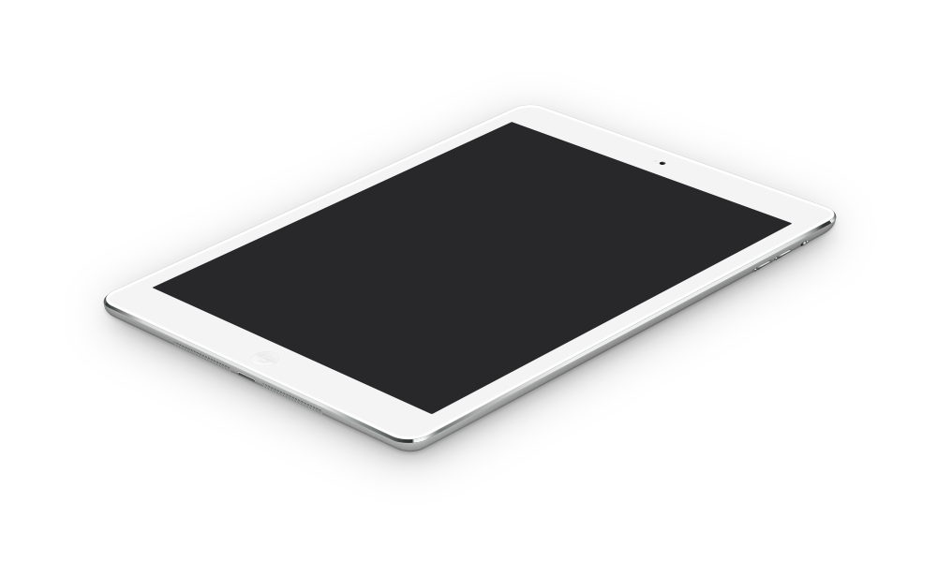
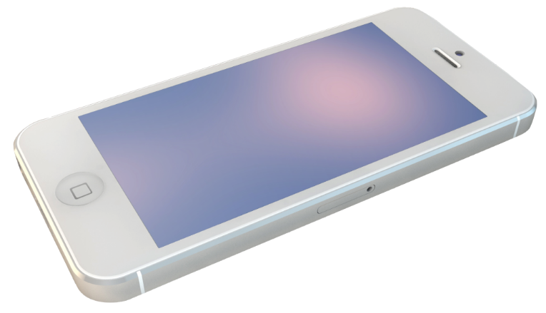
графические материалы

Slide 33
вопросы

Slide 34
спасибо
контактная информация

